Slide 1
2021 | NOVEMBRE

Slide 2
Introduction : Qu'est-ce que la dilution ? (vidéo)
Notes:
Dilution : ajout d'eau dans un mélange pour réduire la concentration d'un échantillon

Slide 3
RÉSULTATS D’APPRENTISSAGE
Discuter de l'importance qu'il y a à diluer les échantillons d'eau
Calculer un facteur de dilution

Slide 4
ACTIVITÉ
DE GROUPE
Dans les analyses portant sur la qualité de l'eau de boisson, quand des dilutions sont-elles nécessaires ?
Notes:
Analyse microbiologique – trop de bactéries rend difficile le comptage des plaques
Analyse physique – turbidité trop élevée (hors de la plage de détection du turbidimètre)
Analyse chimique – concentration chimique trop élevée (hors de la plage de détection)

Slide 5
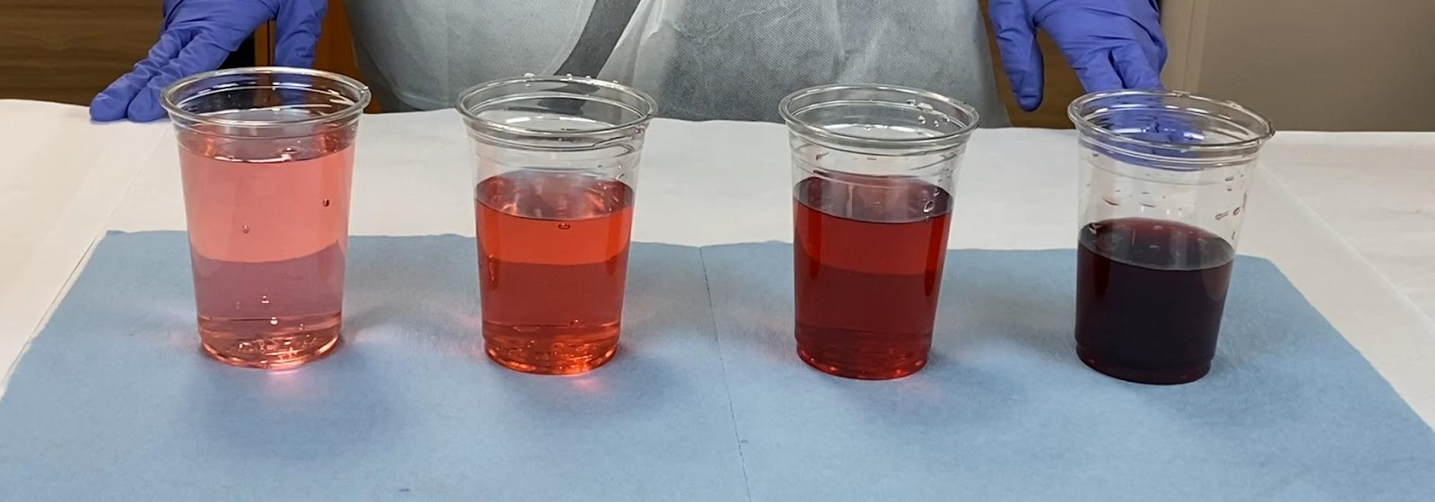
Comment effectuer une dilution
Ajouter un volume connu d'eau de dilution à un volume connu d'échantillon.
Exemple : 99 mL d'eau à un échantillon de 1 mL = dilution 100 X
Source : CAWST

Slide 6
Facteurs de dilution
Étape 1 : CALCULER
Volume total/Volume de l'échantillon = Facteur de dilution
Notes:
Après avoir dilué un échantillon, vous devez ajuster le résultat de l'analyse en le multipliant par un facteur de dilution.

Slide 7
Facteurs de dilution
Étape 2: APPLIQUER
Facteur de dilution x Résultat d'analyse = Résultat final
Notes:
Après avoir dilué un échantillon, vous devez ajuster le résultat de l'analyse en le multipliant par un facteur de dilution.

Slide 8
Mise en pratique
Volume d'échantillon = 10 mL
Volume Total = 100 mL
Résultat du décompte des colonies = 15
Quel est le nombre total d'unités formant colonies (UFC) / 100 mL dans votre échantillon ?

Slide 9
Solution
Étape 1 : calculer le facteur de dilution
100 mL (volume total) / 10 mL (volume d'échantillon) = 10 (facteur de dilution)
Étape 2 : appliquer le facteur de dilution
10 (facteur de dilution) x 15 (# de colonies) = 150 UFC/100 mL
Notes:
UFC = unités formant colonies = # colonies sur la plaque d'analyse

Slide 10
ACTIVITÉ
DE GROUPE
Travail de groupe (10 à 15 minutes)
EXERCICE SUR LA DILUTION
Notes:
Voir le Manuel du formateur pour obtenir des instructions relatives aux exercices sur la dilution.

Slide 11
RÉVISION
Vous échantillonnez un puits protégé peu profond
Quel est le niveau de contamination probable et quel volume d'échantillon utiliseriez-vous ?
Note : utilisez le document sur le tableau des dilutions pour répondre à cette question
Notes:
Solution :
Niveau de contamination = modéré
Volume de l'échantillon = 50 mL (facteur de dilution X 2)

Slide 12
Tableau des dilutions
Niveaux de contamination typiques
Niveau de contamination | Description
Faible | Forage ; eau traitée, par exemple provenant directement d'un filtre biosable ou d'une autre technologie de CTED
Modéré | Puits protégé : puits creusé à la main ou puits peu profond
Modéré - élevé | Puits non protégé : puits creusé à la main ou puits peu profond
Élevé | Puits non protégé : puits creusé à la main ou puits peu profond, avec indices d'infiltration par ruissellement
Extrême | Extrême : point d'eau à l'air libre, par exemple fleuve, étang, cours d'eau
Tableau des dilutions pour les analyses microbiologiques
Tableau des dilutions
Niveau de contamination | Volume de l'échantillon d'eau | Volume d'eau de dilution | Facteur de dilution
Faible | 100 mL | 0 mL | X 1 (pas de dilution)
Modéré | 50 mL | 50 mL | X 2
Modéré - élevé | 10 mL | 90 mL | X 10
Élevé | 5 mL | 95 mL | X 20
Extrême | 1 ml | 99 ml | X 100
Volume Total = 100 mL
Notes:
Niveau de contamination = modéré
Volume de l'échantillon = 50 mL (facteur de dilution X 2)

Slide 13
Merci !
Calgary. Alberta. Canada
+1 403 243 3285
cawst@cawst.org
cawst.org

